Slide 1


DISANAPSIS FUNCIONAL EN ESCOLARES EXPUESTOS Y NO EXPUESTOS A CONTAMINACIÓN DEL AIRE POR INDUSTRIAS
(ID: 1961)
Rocha Gómez, FG¹; Linares Segovia, B²; Bermúdez Pérez, RS³; Ramírez Garnica, RE¹; Solorzano²
¹Departamento de Medicina y Nutrición, Campus León, Universidad de Guanajuato
²Universidad de Guanajuato
³Departamento de enfermería, Campus Celaya Salvatierra, Universidad de Guanajuato
¹fg.rochagomez@ugto.mx

Slide 2

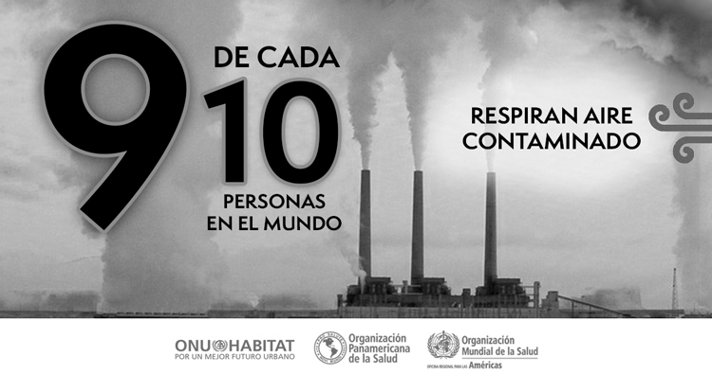
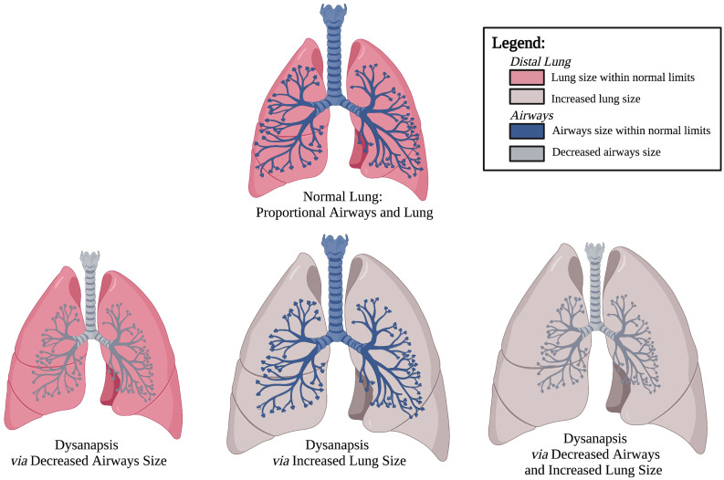
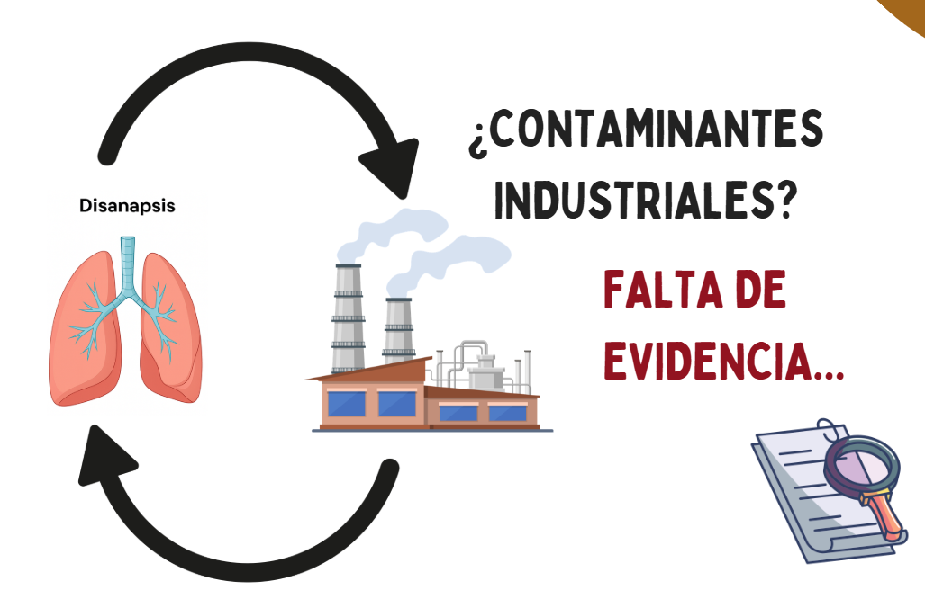
Introducción
DISANAPSIS
Alteración estructural del desarrollo respiratorio caracterizada por una desproporción entre el calibre de las vías aéreas y el volumen pulmonar.
Marcador temprano de vulnerabilidad respiratoria, asociado a mayor susceptibilidad a EPOC y ASMA.
FACTORES DE RIESGO
Sexo
Obesidad
Genética
Prematuridad
McGinn EA, Mandell EW, Smith BJ, Duke JW, Bush A, Abman SH. Dysanapsis as a determinant of lung function in development and disease. Am J Respir Crit Care Med. 2023;208(9):956-63. doi:10.1164/rccm.202306-1120PP. Arismendi E, Bantulà M, Perpiñá M, Picado C. Effects of obesity and asthma on lung function and airway dysanapsis in adults and children. J Clin Med. 2020;9(11):3762. doi:10.3390/jcm9113762.

Slide 3
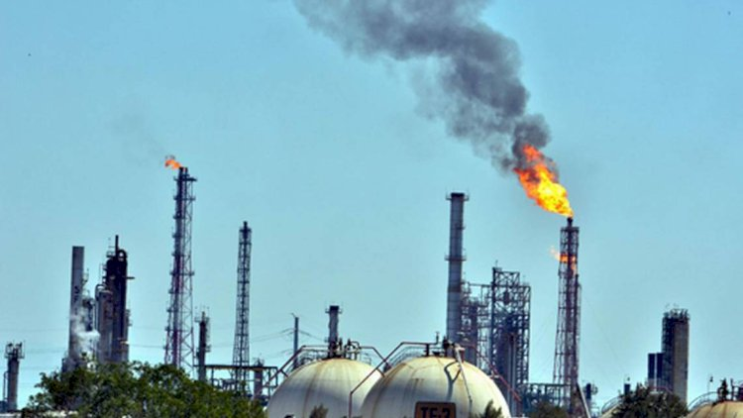


Escenarios contrastantes
Introducción
Resultados
Salamanca, Guanajuato. México
Reporta una mala calidad del aire
Concentraciones promedio de PM₂.₅ de 15 µg/m³
San Francisco del Rincón, Guanajuato. México
Reporta una buena calidad del aire
Concentraciones promedio de PM₂.₅ de 7 µg/m³
OBJETIVO
Determinar si existe una diferencia en la prevalencia de disanapsis funcional en niños de 6 a 13 años residentes de Salamanca, en comparación con aquellos que viven en San Francisco del Rincón, Guanajuato.
IQAir | First in Air Quality [Internet]. [cited 2025 Oct 17]. Available from: https://www.iqair.com/mx/

Slide 4
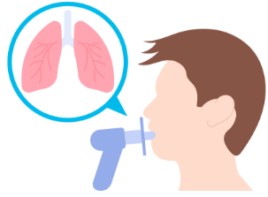
DISEÑO DEL ESTUDIO
Estudio de casos y controles.
Población: escolares de 6 a 13 años.
Total: 130 niños. 61 expuestos (Salamanca), 69 no expuestos (San Francisco del Rincón)
PROCEDIMIENTO
Cuestionario de Salud Respiratoria menores de 18 años (INER).
Espirometría forzada con espirómetro portátil NDD Easy One™ Diagnostic.
ANÁLISIS ESTADÍSTICO
Comparación de medias: t de Student, y de proporciones: Chi cuadrada.
Estimación de riesgo: Odds Ratio (OR) con IC 95%.
Significancia estadística: p ≤ 0.05
Materiales y método
Resultados

Slide 5


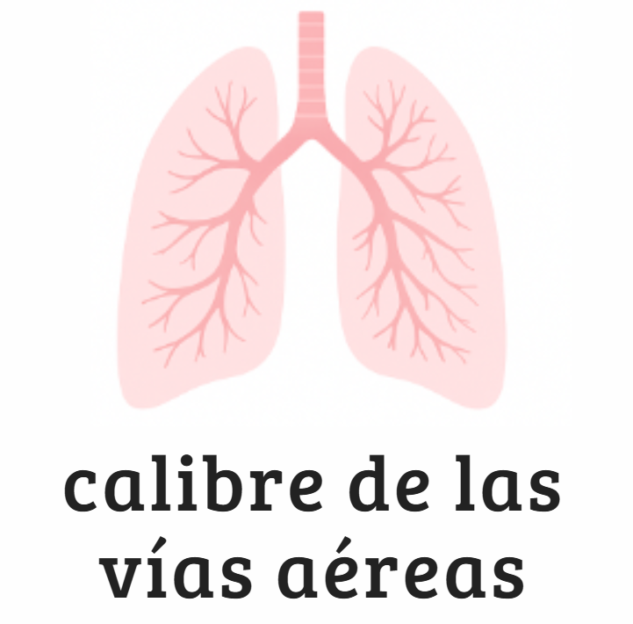
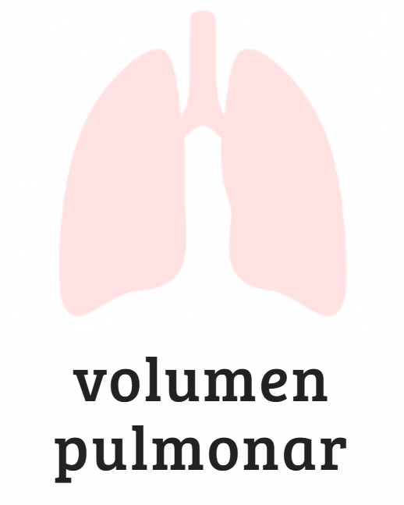
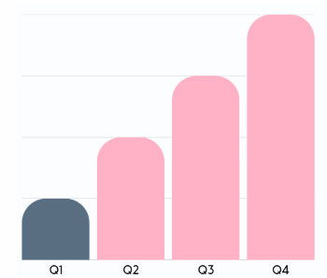
Diagnóstico de Disanapsis
COCIENTE FEF₂₅₋₇₅ / FVC
Materiales y método
¿Punto
establecido?
Se le calcula el cociente a toda la muestra
Resultados
DISANAPSIS: cuartil más bajo (Q1) de la distribución total del índice en la muestra
Punto de corte en nuestra muestra ≤ 0.66
Shimada T, Tanabe N, Mochizuki F, Iijima H, Shimizu K, Chubachi S, et al. Spirometry estimation of central airway dysanapsis on computed tomography in healthy subjects without active lung diseases. J Appl Physiol [Internet]. 2025 Feb 1 [cited 2025 Jul 15];138(2):483–91. Available from: https://pubmed.ncbi.nlm.nih.gov/39819121/

Slide 6
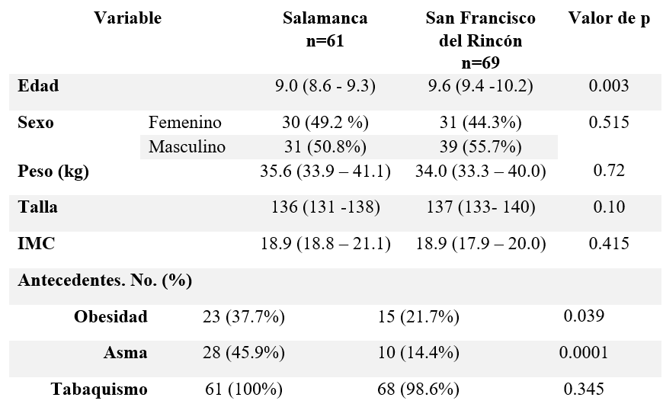
Tabla 1. Características clínicas y demográficas de la población estudiada.
*
Resultados
Resultados
*NO representa una relevancia clínica, ya que ambos grupos se encontraban en un rango comparable de desarrollo pulmonar infantil

Slide 7
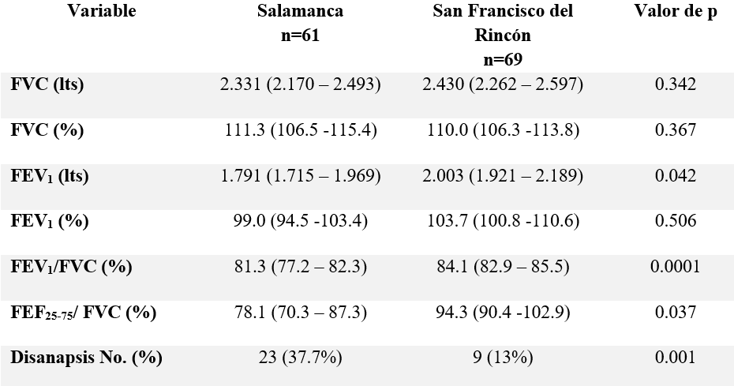
Tabla 2. Resultados de espirometría en los grupos estudiados.
Resultados

Slide 8
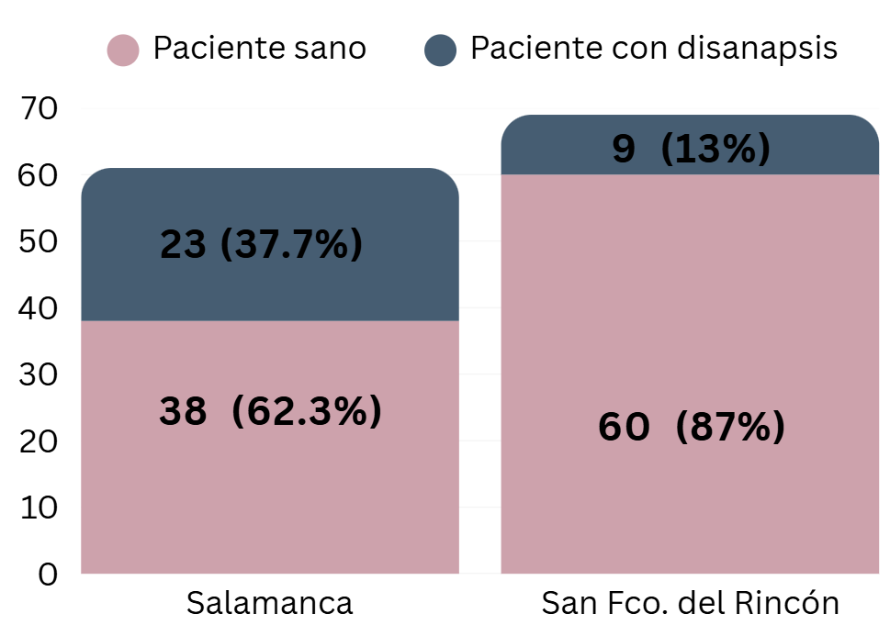

Slide 9
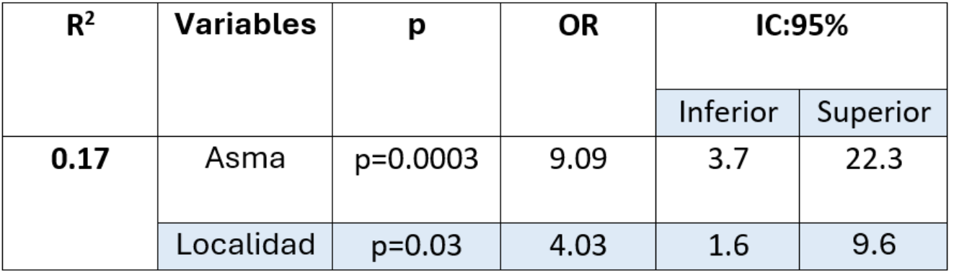
FACTORES ASOCIADOS A LA DISANAPSIS
En el modelo de regresión múltiple se observó:
Vivir en Salamanca = 4 veces más riesgo de disanapsis funcional pulmonar
OR= 4.03, IC95%=1.6 – 9.6
Riesgo 9 veces mayor con antecedente de asma
OR=9.09, IC95%=3.7 – 22.3
*No hubo asociación entre IMC/obesidad y disanapsis

Slide 10
Mayor frecuencia de disanapsis en escolares expuestos a contaminantes ambientales como PM2.5; respalda el papel de la exposición ambiental crónica en la maduración pulmonar (Bourbeau 2022; Zhang 2023; Ross 2024; Li 2024).
Discusión
La localidad y el asma tiene más efecto en la disanapsis que la obesidad, lo que contrasta con otros estudios en población adulta y ambientes menos agresivos. (Stridsman 2025; D’Auria 2022; Jung 2022)
Resultados
No hubo asociación entre género y disanapsis; la aparición de disanapsis podría estar más influida por otros factores como el desarrollo postnatal, la exposición ambiental y antecedentes patológicos (Shimada 2025).

Slide 11
Conclusión
El riesgo de disanapsis fue cuatro veces superior en los niños residentes de Salamanca.
La exposición a contaminantes del aire tiene un efecto negativo sobre la función pulmonar, asociado a una mayor frecuencia de disanapsis funcional.
El asma es un factor independiente a la contaminación para disanapsis.

Slide 12
Referencias
World Health Organization. Air pollution [Internet]. [cited 2025 Jul 17]. Available from: https://www.who.int/health-topics/air-pollution#tab=tab_1
McGinn EA, Mandell EW, Smith BJ, Duke JW, Bush A, Abman SH. Dysanapsis as a Determinant of Lung Function in Development and Disease. Am J Respir Crit Care Med. 2023;208(9):956-963. Published 2023 Nov 1. doi:10.1164/rccm.202306-1120PP. Available from: https://pubmed.ncbi.nlm.nih.gov/37677135/
Ross JC, San José Estépar R, Ash S, et al. Dysanapsis is differentially related to lung function trajectories with distinct structural and functional patterns in COPD and variable risk for adverse outcomes. EClinicalMedicine. 2024; 68:102408. Published 2024 Jan 5. doi: 10.1016/j.eclinm.2023.102408. Available from: https://pmc.ncbi.nlm.nih.gov/articles/PMC10809101/
Bourbeau J, Doiron D, Biswas S, Smith BM, Benedetti A, Brook JR, et al. Ambient Air Pollution and Dysanapsis: Associations with Lung Function and Chronic Obstructive Pulmonary Disease in the Canadian Cohort Obstructive Lung Disease Study. Am J Respir Crit Care Med [Internet]. 2022 Jul 1 [cited 2025 Jul 15];206(1):44–55. Available from: https://pmc.ncbi.nlm.nih.gov/articles/PMC9954329/
Stridsman C, Backman H, Vanfleteren LEGW, Asarnoj A, Ljungberg H, Lindberg A, et al. Preserved ratio impaired spirometry, dysanapsis and airflow obstruction with low forced expiratory volume in 1 s in childhood asthma. ERJ Open Res [Internet]. 2025 Sep 8 [cited 2025 Sep 20];11(5):00023–2025. Available from: https://publications.ersnet.org/content/erjor/11/5/00023-2025
Shimada T, Tanabe N, Mochizuki F, Iijima H, Shimizu K, Chubachi S, et al. Spirometry estimation of central airway dysanapsis on computed tomography in healthy subjects without active lung diseases. J Appl Physiol [Internet]. 2025 Feb 1 [cited 2025 Jul 15];138(2):483–91. Available from: https://pubmed.ncbi.nlm.nih.gov/39819121/
Vameghestahbanati M, Sack C, Wysoczanski A, Hoffman EA, Angelini E, Allen NB, et al. Association of dysanapsis with mortality among older adults. Eur Respir J [Internet]. 2023 Jun 8 [cited 2025 Sep 20];61(6):2300551. Available from: https://publications.ersnet.org/content/erj/61/6/2300551

Slide 13


